Slide 1
校園電力監控系統應用
報告人:方世雄
工業技術研究院 能源與資源研究所
中華民國九十年八月二十四日

Slide 2
報告內容
需量控制與電力監控系統
電力監控系統應用實例
自動讀表系統整合
國立交通大學校區電力監控與設施管理整合
  校區電力監控系統建立(光復及博愛校區)
  大型冰水主機負載監控(圖資中心與電資大樓)
  電力監控系統與網際網路整合
  校區各館舍監控站建立(執行自動抄表、空調、照明、消防、安全及用電管理等功能)
  綜合效益分析
系統整合架構及軟體功能

Slide 3
電費結構
電費 = 基本契約費 + 流動電費 + 超約費用 + 功率調整費
基本電費 = 契約容量 * 213 元 ( 夏月 )
* 159 元 ( 非夏月 )
流動電費 = 尖峰用電度數*1.89元 + 離峰用電度數*0.77元
超約費用 = ((尖峰需量-1.1契約容量)*3 + 0.1契約容量*2)
* 213 元 ( 夏月 )
* 159 元 ( 非夏月 )

Slide 4
契約容量控制
kw
尖峰需量
超約部分
契約容量
15 min
Time
台電以當月最高的需量平均值為尖峰需量,計算超約費用
不當的負載分佈,將導致超約費用的大量增加
契約容量控制主要在合理分配負載,避免超約

Slide 5
合理契約容量訂定
考量全年度之尖離峰負載型態
並非不超約是最經濟的
最佳契約容量點之計算
  在基本電費與超約罰款間尋求平衡
  本所可代為計算最佳契約容量
適當的契約容量控制可減少超約罰款及電費支出

Slide 6
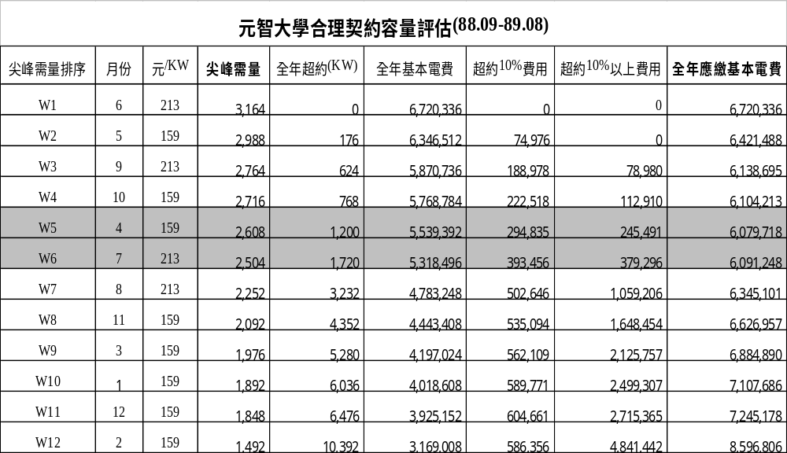
*該校目前契約容量為2050,全年應繳基本電費及超約罰款約675萬元
*經合理需量評估將需量調高至2500,則每年約可節省67萬元

Slide 7
契約容量控制系統之構成
電力量測裝置:一般使用電力傳訊器
電力需量控制器:執行負載預測與卸載控制
  1.控制策略:
    優先順序控制:先卸除者後恢復
    輪流順序控制:先卸除者先恢復
    混合順序控制:以上兩者之混合
  2.預測週期方法:
    同步方式:控制器運算週期與台電同步
    移動平均:採15分鐘移動平均
可控制負載

Slide 8
可控制負載分析
工業生產廠家:
  1.耗電量大之主要生產設備,常無法卸載
  2.易與生產目標衝突,員工調適不易
  3.工廠部份空調,泵浦,備份機組等可納入規劃
  4.常需輔以利潤中心等管理制度
學校,機關,大樓群:
  1.大型校區普遍面臨用電費用增加及超約罰款之困擾
  2.可停之主要負載為:空調,電熱,照明及泵浦等
大型冰水機組之卸載可有效抑低尖峰需量

Slide 9
電力監控系統架構
電力傳訊裝置:
  採集合式電力傳訊器(AB Power Monitor)與主控制系統直接連線,系統簡潔,可靠性佳
電力監控主控制器:
  採PLC網路系統,擴充性佳,彈性大(AB PLC 網路)
監控主電腦與圖控軟體:
  採標準圖控與資料庫系統,無升級與網路整合困擾,易於擴充與維護
全系統採用標準化的產品:
  無系統維護,與後續軟硬體備料之問題

Slide 10
電力監控系統功能(一)
自動抄錶及列印功能:
  自動讀取受電站內主盤及各分盤用電量
  日報列印:列印當日各迴路尖離峰及總用電量,總盤電力品質相關資訊
  月報列印:列印當月各迴路尖離峰及總用電量,總盤電力品質相關資訊
電力品質監視:
  監視受電站內主盤及各分盤之GCB狀態,若有跳脫或停電即發出警報並記錄於警報檔案中
  監視受電站用電品質,包括電壓、電流、需量之最大值、最小值及發生時間,於日報及月報中列印,並儲存在資料庫以供爾後查詢

Slide 11
電力監控系統功能(二)
電腦圖控與資料庫整合:
  圖形顯示,警報及歷史趨勢等標準圖控功能
  歷史趨勢分日、週及月趨勢圖,包括三相電壓、平均電壓、三相電流、平均電流、KVA 、KVAR 、KW及15分鐘需量
  用電資料及電力品質以資料庫處理,並提供查詢,統計,與報表功能
電力需量監控:
  監視及預測受電站之用電需量,並作控制演算與接點輸出,執行耗能設備之負載控制

Slide 12
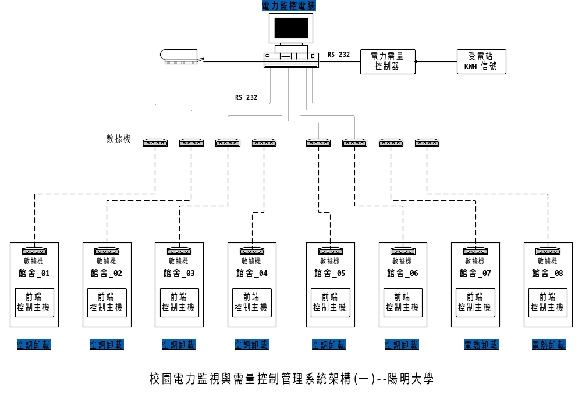

Slide 13
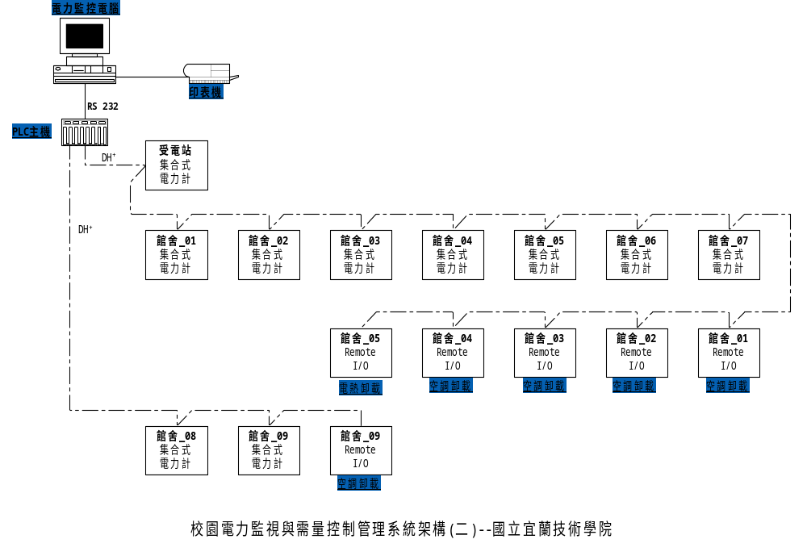

Slide 14
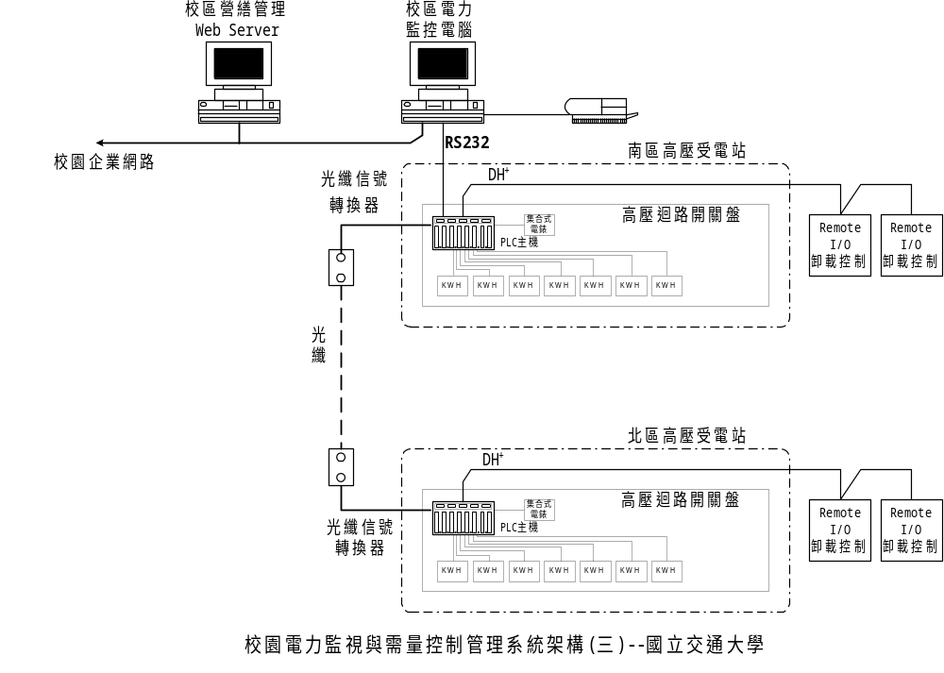

Slide 15
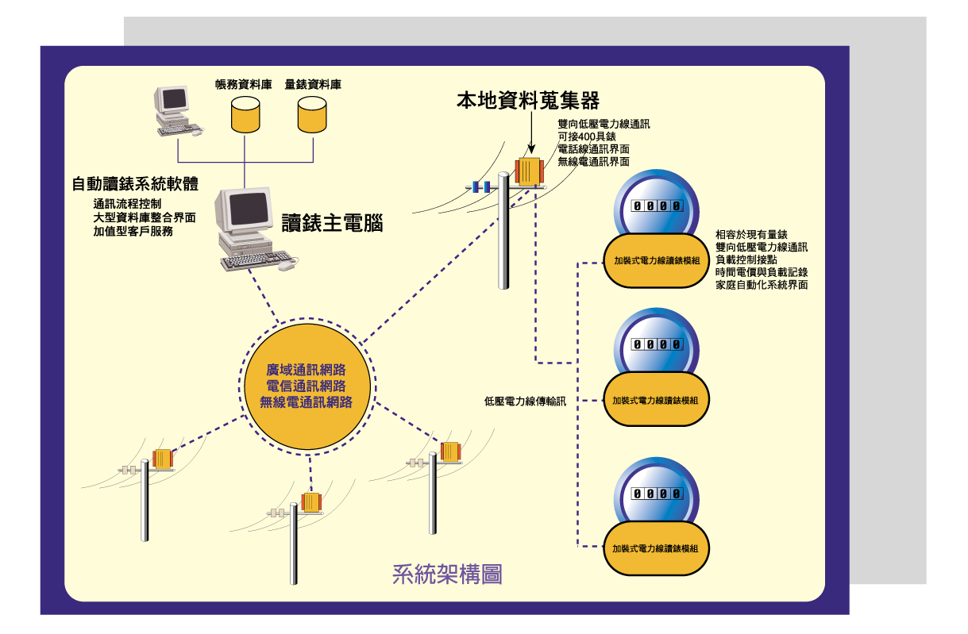
電力線載波自動讀錶系統架構

Slide 16
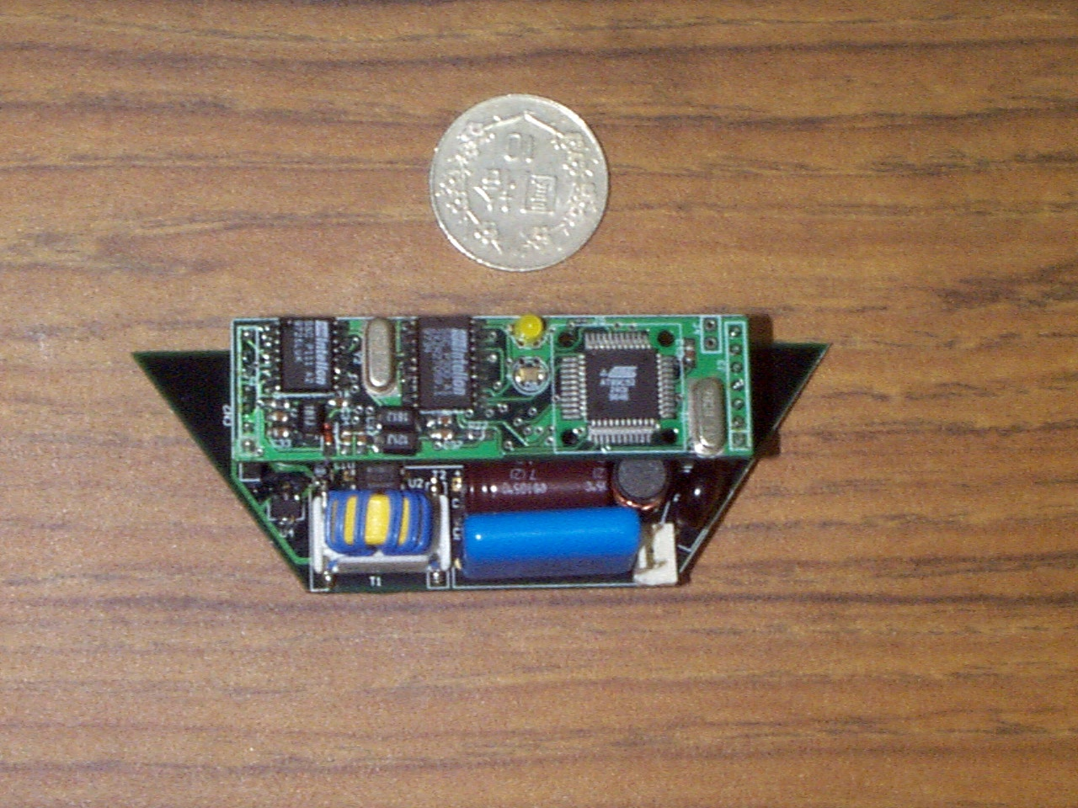
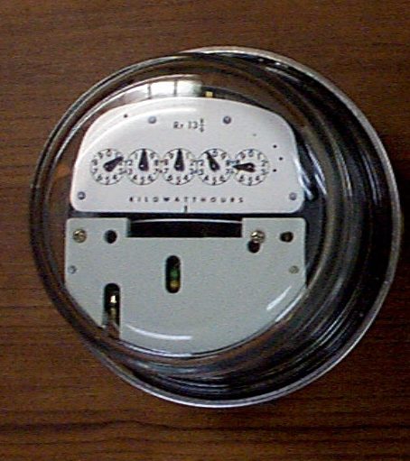
電力線讀錶通訊模組
EIA-600電力線載波通訊
訊號衰減忍受約55 ~60dB
紅外線轉盤讀取
具WDT,Power Down保護
錶端自動中繼功能
資料儲存,無需電池
體積小,成本低

Slide 17
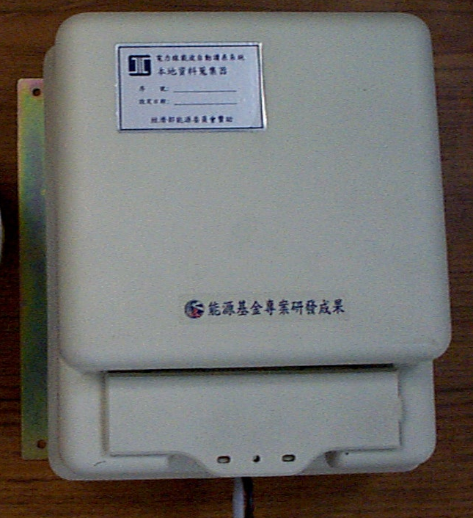
本地資料蒐集器
具EIA-600電力線通訊埠
具1數據通訊埠,1 RS-232埠
具8M Byte Flash ROM資料儲存空間
具32K NV-RAM參數儲存空間,無電池更換問題
具RTC,WDT,Power Down Detect等保護設計
可儲存400具錶每15分鐘之用電資料,可據以執行時間電價,即時電價,需量計算等功能

Slide 18
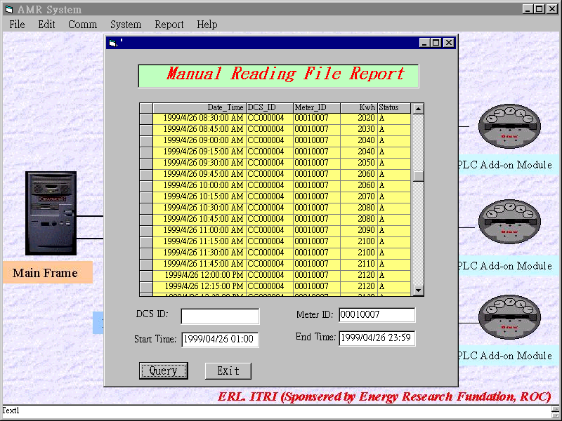
自動讀錶系統軟體
電錶,資料集中器設定管理功能
8埠自動讀錶功能
Time table,費率設定與管理
用電記錄查詢及報表
採用分散式資料庫建置(Oracle),可擴充適用於大量讀錶記錄

Slide 19
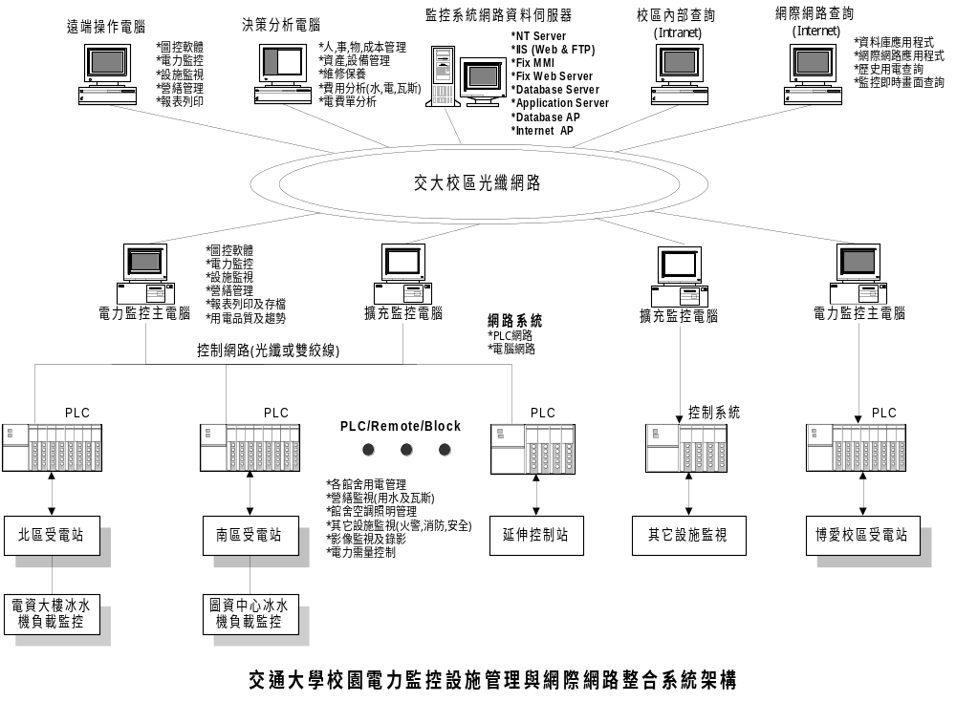

Slide 20
校區電力監控相關實績
光復校區電力監控系統
  建立光復校區南、北兩受電站電力監控系統
  受電站電力品質監視及趨勢記錄
  各回路自動抄表及用電資料庫建立
  需量預測及控制軟體
  合理需量評估軟體建立
圖資中心與電資大樓冰水機負載監控
  建立圖資中心(600RT*2,Trane)與電資大樓(300RT*2,York) 之冰水機需量監控系統
  執行需量控制及電腦監控功能
  與現有之電力監控系統整合

Slide 21
校區電力監控相關實績
電力監控系統與網際網路整合
  建立網際網路伺服器
  將現有之監控系統與網際網路整合
  使用者經由瀏覽器即可查詢即時及歷史用電資料
電力監控第二階段第一期工程
  建立博愛校區電力監控系統
  各館舍監控站建立與傳訊器安裝配線
  自動抄表軟體及用電資料庫擴充
  整合電腦圖控、資料庫與網際網路，提供網路即時監視與歷史用電資料查詢
  用電管理及決策分析軟體(用電資料庫及電費單分析)

Slide 22
校區電力監控相關實績
綜合效益分析
  執行大型冰水主機卸載控制，抑低尖峰用電約250KW
  經由合理需量評估及雙受電站負載調配，88年超約罰款比87年減少230萬元
  88年全年電費比87年減少205萬元
  建立各受電站(南區,北區及博愛校區)電力監控系統，提供完整之用電品質資料及趨勢記錄
  建立校區各館舍監控站，做為用電與設施管理之基礎
  提供完整之用電資料以利能源節約措施之推廣
  整合電腦圖控、資料庫與網際網路，提供網路即時監視與歷史用電資料查詢
  獲得89年經濟部能源節約表揚傑出獎

Slide 23
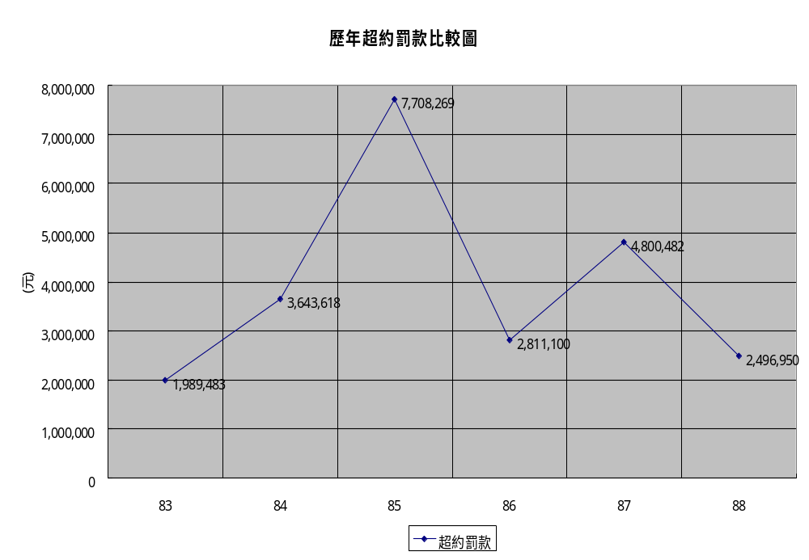

Slide 24
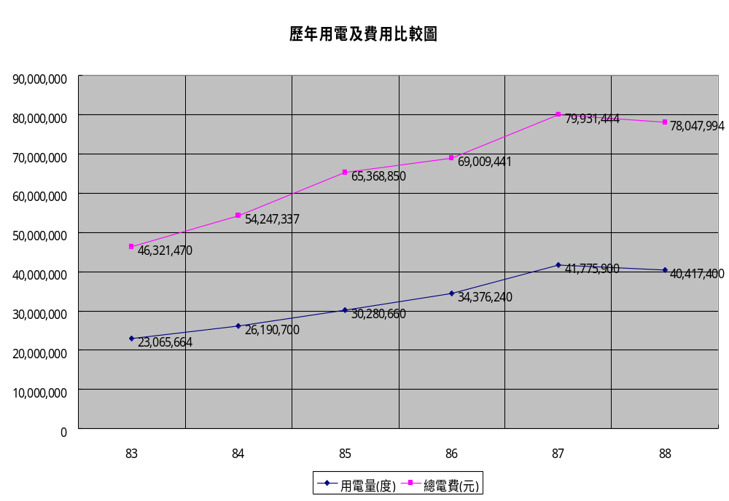

Slide 25
系統架構與軟體功能
電力監控與設施管理系統架構
電腦圖控軟體功能
電力線載波自動讀表系統
合理需量評估軟體
大型冰水主機卸載控制
網際網路即時資料監視功能
網際網路歷史用電資料查詢
用電管理與決策分析軟體

Slide 26
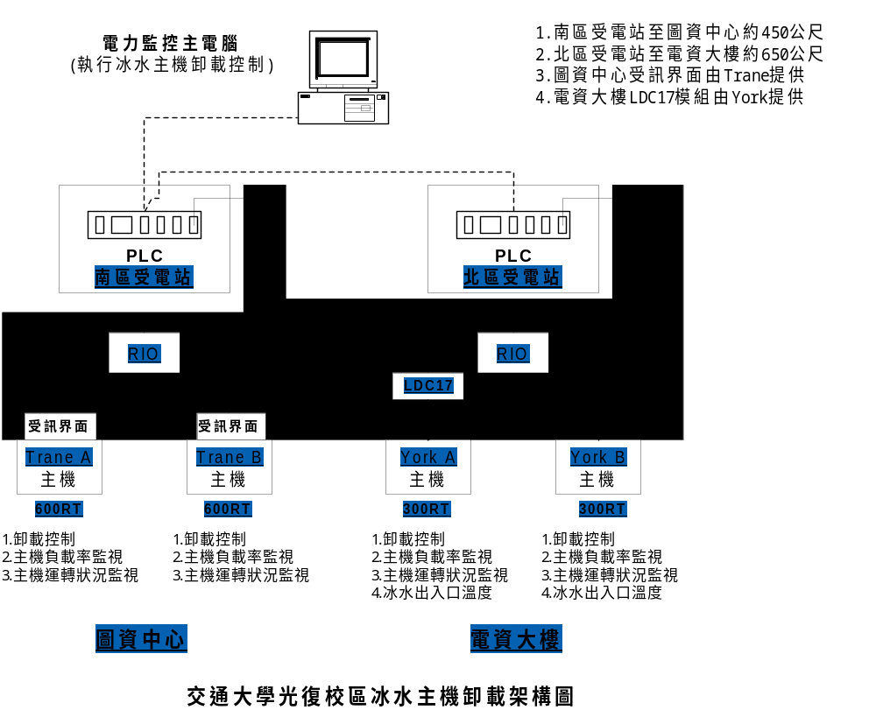

Slide 27
決策分析
為滿足客戶或主管需求之程式設計所面臨之問題點(以交大歷年用電為例)：
  每年之用電費用及超約罰款
  每年各受電站之用電費用及超約罰款(南區,北區及博愛校區)
  年度每月之用電費用及超約罰款
  年度每月各受電站之用電費用及超約罰款(南區,北區及博愛校區)
  歷年四月份各受電站之用電費用及超約罰款比較
  、、、
整合用電資料庫及決策分析軟體之強大功能，可輕易解決上述所有問題，並提供管理階層正確分析數據，做為下決策之參考

Slide 28
結 論
本系統採用最先進之軟硬體相關技術，具有穩定性高、延伸性佳之特點，可無限制擴充
應用PLC監控網路、電腦網路與電力線載波自動讀表技術， ，整合交大南區、北區、博愛受電站及各館舍監控站，提供完整之用電品質、自動抄表資料及趨勢記錄
執行大型冰水主機卸載控制，降低超約罰款及用電費用
電腦圖控與網際網路整合，提供網路即時監控與歷史用電資料查詢功能
整合資料庫，提供設施管理與決策分析功能
工研院能資所以專業的技術及卓越的品質，提供整合性的軟硬體系統架構，可做為設施管理監控整合(水,電,瓦斯,空調,照明,影像,火警,消防,安全)與決策分析之基礎

